Slide 1
Energie, où allons nous? Quelques repères…
Conférence Bernard Maillard
Melle le 12 décembre 2024
Les Soirées Scientifiques de Melle

Slide 2


La demande en électricité...
Des rubans, des dentelles et des pointes…
      https://www.rte-france.com/eco2mix/la-consommation-delectricite-en-france

Slide 3
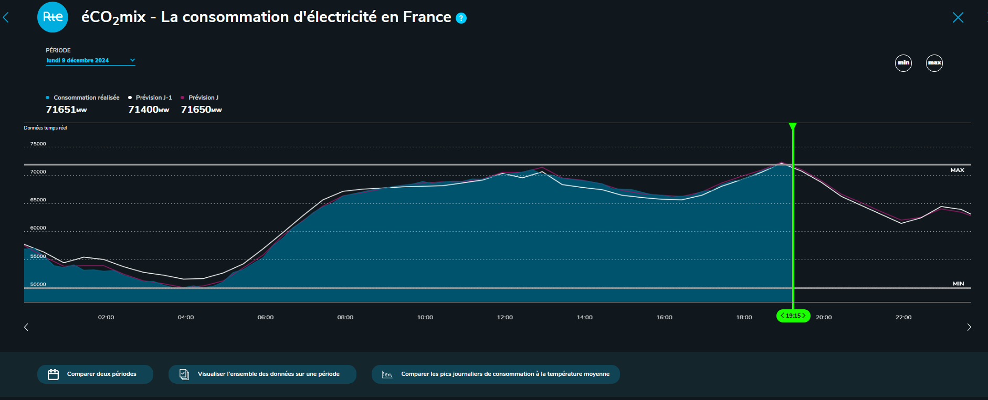

Slide 4
Électricité, pointes et rubans…
Demande en électricité, variations quotidiennes (moins de 1 à 2) et saisonnières (de 1 à 3)
  https://www.rte-france.com/eco2mix/la-consommation-delectricite-en-france
  Sensibilité l’hiver, en France, diminution de la température extérieure de un degré, 2400 MW de demande complémentaire
  Minimum de 28 530 MW en été et maximum de 82 586 MW en hiver en 2023, Max de 83781 MW le 10 janvier 2024
  Pointe maximale France le 8 février 2012 à la pointe du soir de 19h en hiver de 102 098 MW
Notes:
Nécessité de l’isolation thermique des bâtiments (en hiver – 1 degré, consommation + 2400 MW), importance de la maîtrise de la consommation et de l’effacement des pointes, prévoir le développement des véhicules électriques avec stockage batteries locales dont l’effet peut être neutre
Penetration croissante de l’électricité dans l’économie, mais maitre de la consomamtion énergétique, conduit à stabilisation de la demande en électrique, . On n’est plus sur des taux de croissance à deux chifrfres, meme pas à un chiffre. En Franc et en Europe
Le monde sur un demi siecle, de 1973 à maintenant, , la population mondiale a pratiquement doublé en passant de 4 à 8 milliards d’habitant. La demande en énergie a égalment un peu plus que doublé.
La demande en électricité a quant à elle été multipliée par 4, illustrant la pénétration croissante de l’électricité dans l’économie mondiale.
La demande en électricité de la Chine en 2017 , 6302 TWh, avec 1,4 milliards d’habitants, dépassaient la demande mondiale d’électricité de 1973 Alors que la popualtion mondiale était de de 3milliards 900 millions d’ahbitants.
Compteur Linky, présent dans 35 millions de points de consommation en France, permet de connaitre précisément sa consommation, de savoir la modérer, d’éviter tout gaspillage

Slide 5
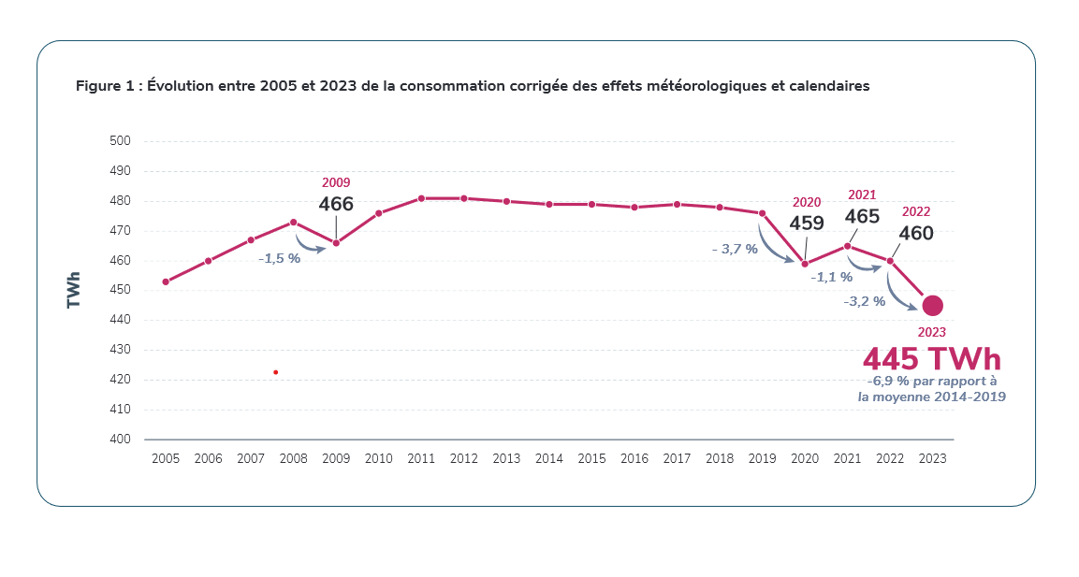
Décroissance passagère en France ?
Soit 6,5 MWh par habitant et par an en 2023
445 TWh en 2023
-3,2% par rapport à 2022
Retour 20 ans
en arrière ???

Slide 6
Demande électricité décarbonée France 2035
Développement des Pompes à Chaleur, Besoin en Pointe + 5 GW = 5000 MW
  Besoins en volume compensés par l’efficacité énergétique
18 millions de véhicules électriques = + 35 TWh Besoin en Volume (±Ruban)
  1 TWh = 1 TeraWatt heure = 1 milliard de kWh = 1 million de MWh
Besoins d’électricité décarbonée pour la production d’hydrogène pour transports et industrie = + 65 TWH Besoin en Volume (±Ruban)
Et besoins complémentaires pour l’industrie et le numérique suivant l’attractivité de la France sur le plan social, environnemental, économique, fiscal, sociétal,…

Slide 7
Et en Europe?

Slide 8
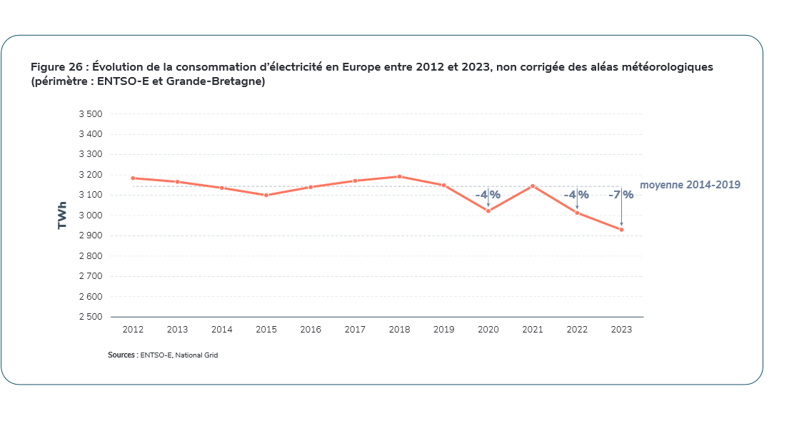
Décroissance en Europe, comme en France

Slide 9
et dans le monde?

Slide 10
Dans le monde, de 1973 à aujourd’hui…
POPULATION MULTIPLIEE PAR 2
  4 à 8 milliards d’habitants
DEMANDE EN ENERGIE MULTIPLIEE PAR 2
DEMANDE EN ELECTRICITE MULTIPLIEE PAR 4
  chaîne du froid pour l’alimentation, santé, accès à l’information et à l’éducation, numérique, industrie, services…
  Demande électricité Chine en 2017 = demande en électricité Monde en 1973
  rapport de plus de 1 à 100 dans l’accès à l’électricité par habitant, de 0,1 à plus de 10 MWh par an et par habitant
    Europe autour de 6 MWh par habitant, US autour de 15 MWh par habitant , Inde autour de 1 MWH par Habitant, Nigeria, 0, 1 MWH par habitant

Slide 11
L’Europe s’écarte du reste du monde
Union Européenne, baisse de – 3,1 % en 2022 et - 3,2% en 2023
  Dont en 2022 – 6% dans le secteur industriel (chimie – papier - métallurgie…)
  Dont en 2022 -4,8 % Pour l’Allemagne
Afrique +1,5 % en 2022, + 2 % en 2023
Russie, +1,5% en 2022 et +1%? en 2023
US et Chine, + 2,6 % en 2022 mais + 1,6 % US en 2023 et + 6,4 % Chine en 2023
En 2023, la demande de la Chine ( 8 615 TWh), plus de deux fois celle des US (4208 TWh), trois fois celle de l’UE (2568 TWh), huit fois celle de la Russie (1020 TWh), et onze fois celle de l’Afrique dans son ensemble (780 TWh)
La demande mondiale d’électricité en 2023 s’est élevée à 27 682 Twh, en progression de 2,2 % par rapport à 2022, elle-même en progression de 2,4 % par rapport à 2021

Slide 12
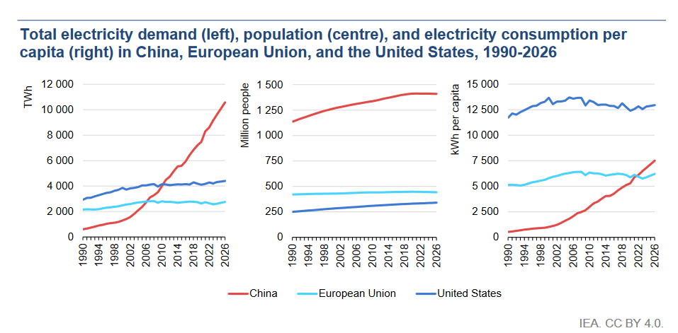


Basculement géopolitique du monde ½
Depuis 2022, la Chine dépasse l’UE pour l’accès à l’électricité par habitant
Données réelles 2023 – prévisionnelles 2024 – 2026 source AIE

Slide 13
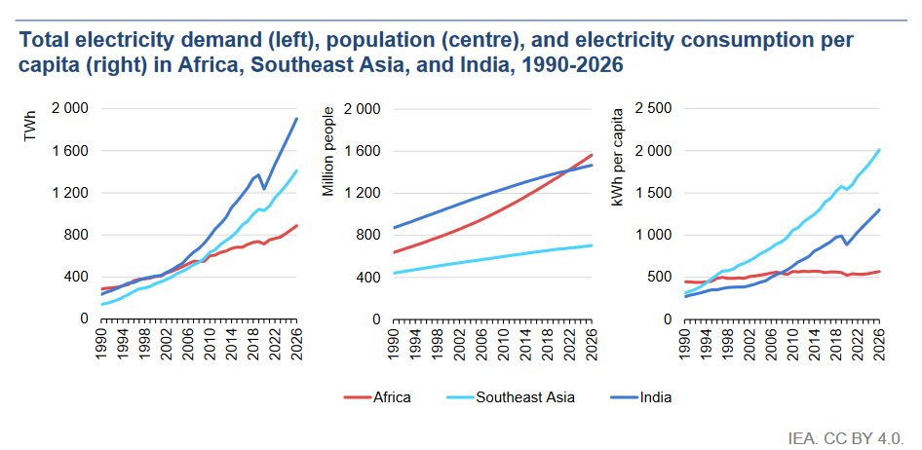
Basculement géopolitique du monde 2/2
Asie du Sud Est
et Inde décollent,
mais en retard
par rapport
à la Chine
Le développement
de l’Afrique
Reste en devenir
Données réelles 2023 – prévisionnelles 2024 – 2026 source AIE

Slide 14
Quelle réponse à la demande en électricité ?

Slide 15
PREMIERE BONNE NOUVELLE
NOUS NE SOMMES PAS
SEULS !!!
https://www.rte-france.com/eco2mix/la-consommation-delectricite-en-france

Slide 17
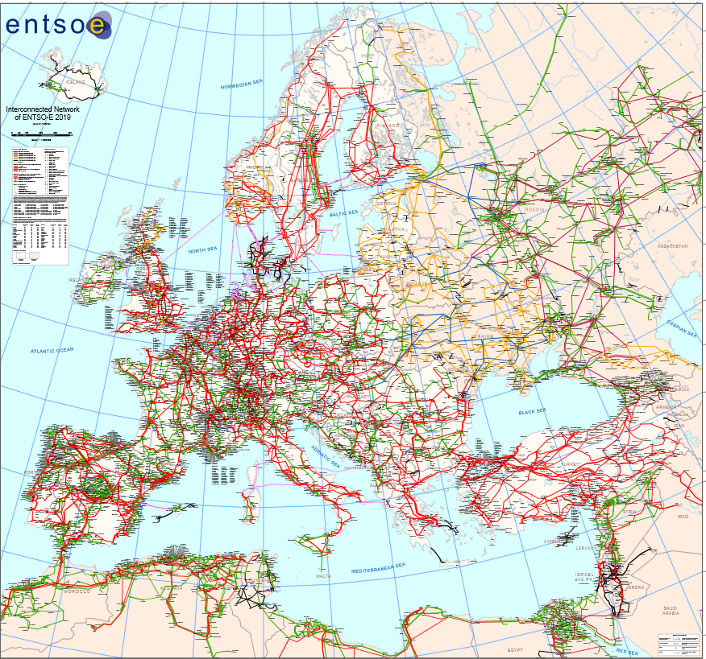

Slide 18
Equilibre Demande et Production d’électricité
Pour répondre à la demande, à la courbe de consommation
  https://www.rte-france.com/eco2mix/la-consommation-delectricite-en-france
À la vitesse de la lumière, comme internet
Près d’un million d’auto-producteurs en France
Solidarité de plus en plus étendue par les Interconnexions électriques
Synchronisation en temps réel et partage de la fréquence du réseau, 50 Hz, de Tunis à Istambul via Athènes…
  Enjeu de l’acceptation et de la pertinence des investissements
Notes:
Nécessité de l’isolation thermique des bâtiments (en hiver – 1 degré, consommation + 2400 MW), importance de la maîtrise de la consommation et de l’effacement des pointes, prévoir le développement des véhicules électriques avec stockage batteries locales dont l’effet peut être neutre
Penetration croissante de l’électricité dans l’économie, mais maitre de la consomamtion énergétique, conduit à stabilisation de la demande en électrique, . On n’est plus sur des taux de croissance à deux chifrfres, meme pas à un chiffre. En Franc et en Europe
Le monde sur un demi siecle, de 1973 à maintenant, , la population mondiale a pratiquement doublé en passant de 4 à 8 milliards d’habitant. La demande en énergie a égalment un peu plus que doublé.
La demande en électricité a quant à elle été multipliée par 4, illustrant la pénétration croissante de l’électricité dans l’économie mondiale.
La demande en électricité de la Chine en 2017 , 6302 TWh, avec 1,4 milliards d’habitants, dépassaient la demande mondiale d’électricité de 1973 Alors que la popualtion mondiale était de de 3milliards 900 millions d’ahbitants.
Compteur Linky, présent dans 35 millions de points de consommation en France, permet de connaitre précisément sa consommation, de savoir la modérer, d’éviter tout gaspillage

Slide 19
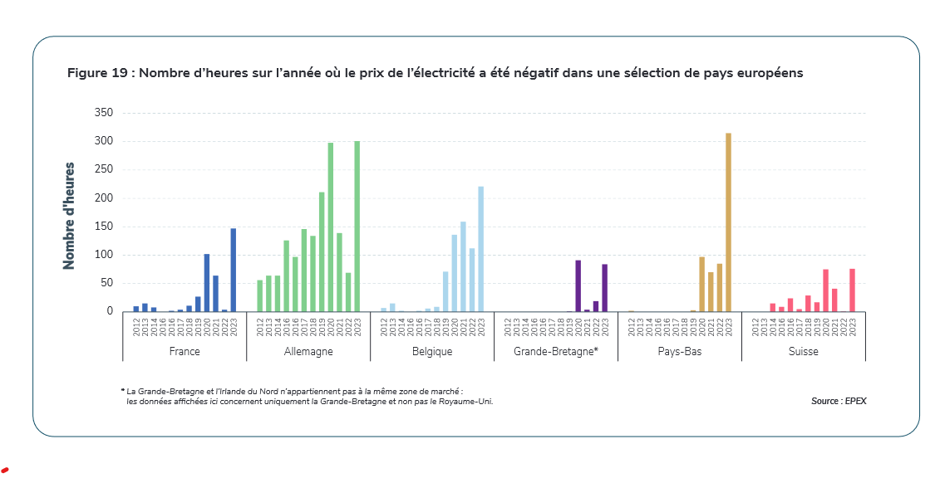
Augmentation des occurrences des prix négatifs de l’électricité en Europe
Un double gaspillage, incitation à consommer et investissements non adaptés aux besoins - augmentation du risque de Black-out

Slide 20
Deuxième Bonne Nouvelle !
La FRANCE est VERTE !
https://app.electricitymaps.com/map

Slide 21
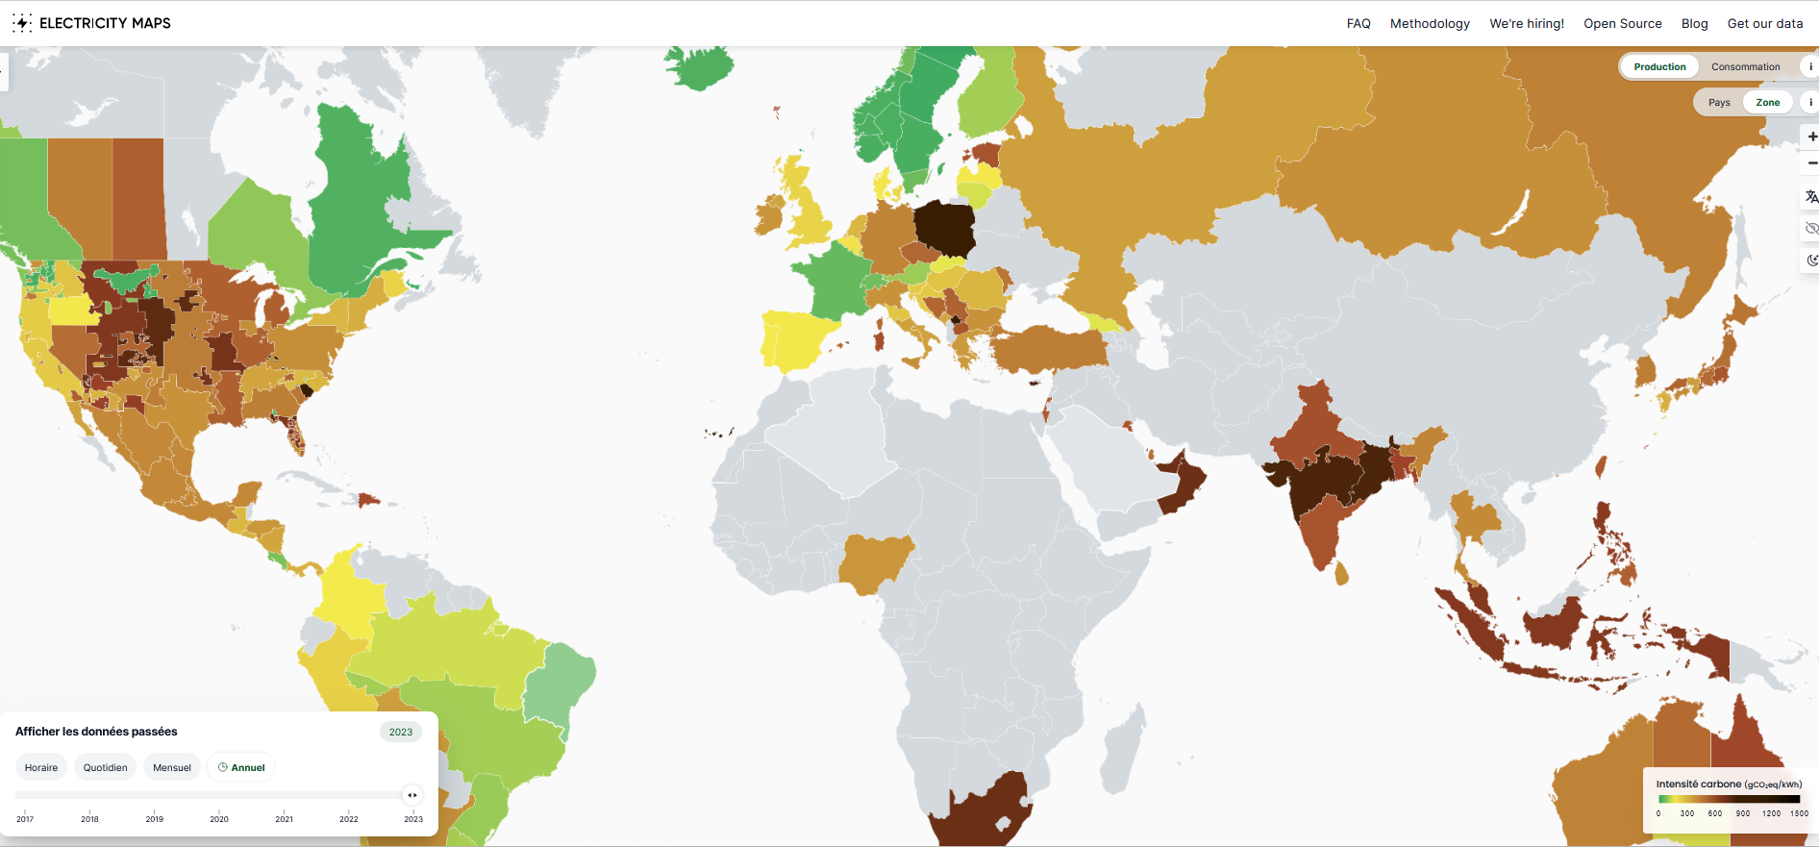

Slide 22
En France, quelle production?
Bonne nouvelle, l’ électricité française est déjà quasi décarbonée, grâce au parc existant hydraulique et nucléaire
  6 g CO2/kWh pour hydraulique et nucléaire
  14 g CO2/kWh pour l’éolien
  55 g C02/kWh pour le photovoltaïque
  418 g CO2/kWh pour la production par le gaz et 1060 g CO2/kWH par le charbon – soit une tonne de CO2 par MWh pour le charbon…)
https://app.electricitymaps.com/map
  En 2023 France : 45 gCO2/kWH; 425 gCO2/kWH pour Allemagne
  En 2022, 590 gCO2/kWh Asie – Pacifique ; 460 gCO2/kWh moyenne monde
Notes:
Pour mémoire, priorité à la lutte contre l’effet de serre climatique : deux sources majeures d’émission de gaz carbonique en France, le transport et le logement/tertiaire
La production d’électricité dans le monde c’est deux tiers des énergies fossiles, la première source de production d’électricité &étant lencore le charbon.
La Chine est le premier producteur mondial de charbon et premier improtateur de charbon.
A noter que la consommation par habitant de la France et de l’Allemagne sont tres proches, 7 Mwh par habitant. Mais facteur 5 dans leurs émissions respectives de CO2 induite par la prodcution d’électricité

Slide 23
La production d’électricité en France est diversifiée
https://www.rte-france.com/eco2mix/la-production-delectricite-par-filiere

Slide 24
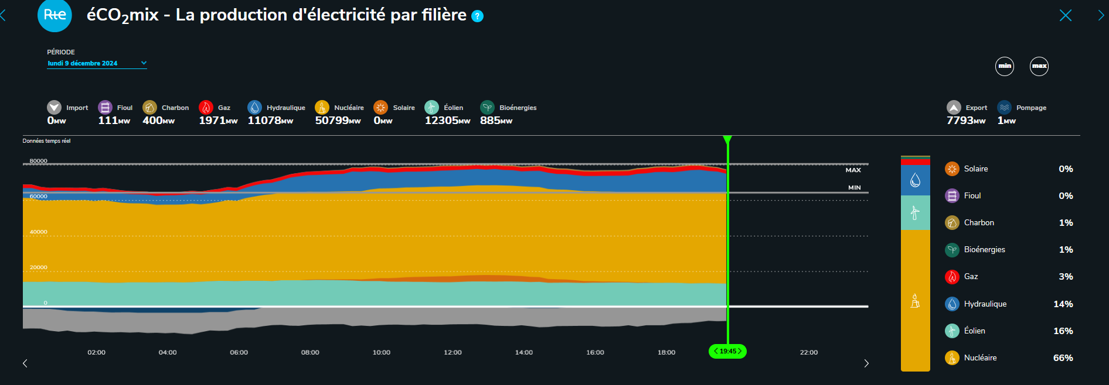

Slide 25
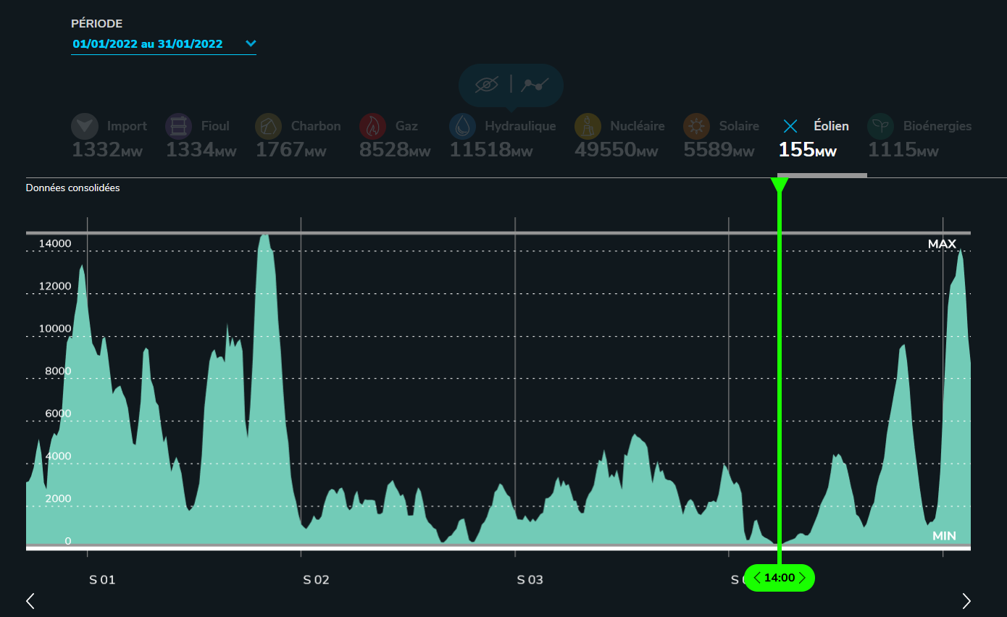

Slide 26
Renouvelable, où en sommes-nous ?
Nouveau renouvelable, éolien ( 50,7 Twh en 2023, 10% ) et photovoltaïque (21,5 TWh en 2023, 4%), Opportunité d’une production plus locale et diversifiée
intermittent (facteur de charge de l’éolien de 25% - variation de la puissance agrégée de 1 à 100 en janvier 2022 au niveau France)
https://www.rte-france.com/eco2mix/la-production-delectricite-par-filiere
Intermittence éolien maritime https://transparency.entsoe.eu/
Requiert des moyens de production ou de stockage pilotables complémentaires de compensation (rendement du stockage à prendre en considération, très variable de 30 à 80 % pour H2 ou pour batteries)
Nouvelle architecture et renforcement des réseaux électriques
Notes:
Plusieurs centaines de millards de d’euors e,n Europe pour el réseau
Cf délibération CRE 2022 – 202
https://www.cre.fr/Documents/Deliberations/Decision/evaluation-des-charges-de-service-public-de-l-energie-pour-2023
Pour les invesitissements dans l’off shore, 800 Milliards d’euro en Europe, qui restent à réalsier, cf dossier maître d’ouvrage projet Eolien Oléron)
Risque pour les inbesisseurs, regulatoire campagnes de soutine mediatiques

Slide 27
Coût du nouveau renouvelable
Nouveau Renouvelable déjà réalisé encore soutenu: (cf délibération CRE 2024 – 139)
    éolien terrestre : 102,4 euros le MWh - éolien maritime: 195,3 euros le MWh,
    photovoltaïque : 226,4 euros le MWh , - Coût pour budget public 2025 5 Milliards d’euros
45 euros le MWh annoncés pour le l’éolien maritime Centre Manche 1
  (1GW - couplage en 2031 – Investissement de 2 Meuros)
Investissements annoncés très importants en volume ( selon UE, 800 Milliards d’euros à investir en Europe dans l’éolien maritime – 300 GW d’ici 2050)
Sans inclure coût des investissements dans le réseau, et du nécessaire pilotable décarboné associé

Slide 28
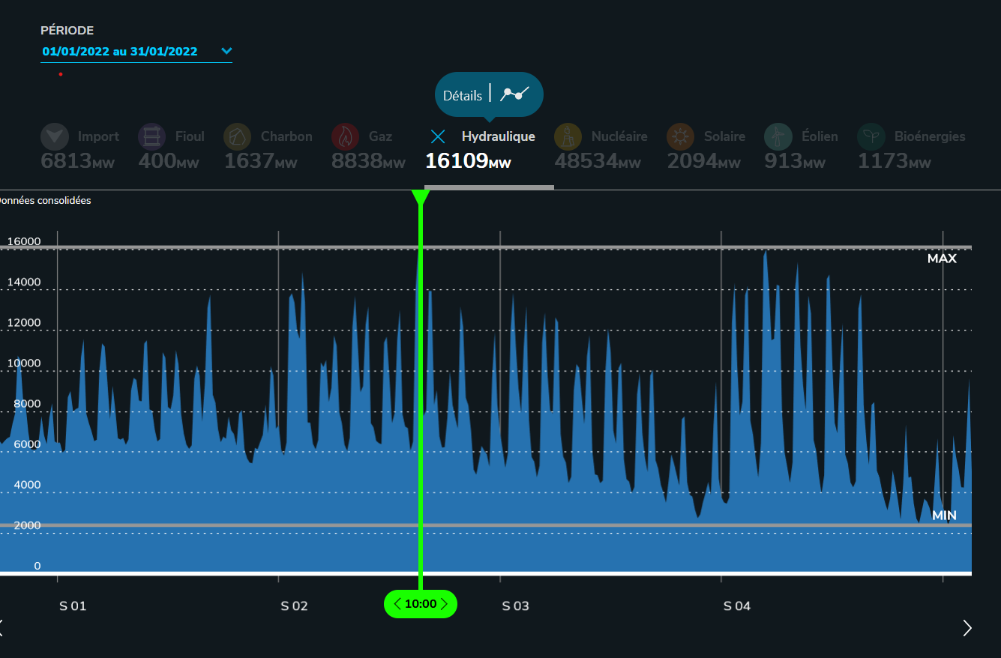

Slide 29
Hydraulique, atout renouvelable important
Hydraulique, fil de l’eau. Intermittent, ou barrage, pilotable
Enjeu stratégique du pompage (STEP) et du stockage, contentieux qui demeure au niveau européen sur les concessions hydrauliques
https://www.rte-france.com/eco2mix/la-production-delectricite-par-filiere
Forte sensibilité au climat, aux régimes de sécheresses et de grandes pluies (baisse de 67,8 TWh en 2018 à 49,6 Twh en 2022, production la plus faible depuis 1976 puis remontée à 58,8 TWh en 2023, 11,9 % de la production France )
Enjeu de sûreté hydraulique, tenue des barrages et débit dans les rivières et fleuves - enjeu du multi usages de l’eau
Faible dépendance au coût des matières premières sauf pour le nouvel hydraulique. Quelques nouvelles STEP possibles, à terre, et en mer?
Notes:
Enjeu du renouvellement des concessions hydrauliques, les barrages étant propriété de l’Etat ou des collectivités territorales
Enjeu pour la sureté du systéme Cf
https://eepublicdownloads.entsoe.eu/clean-documents/pre2015/publications/ce/otherreports/Final-Report-20070130.pdf
Certains barrages sont centenaires

Slide 30
Gaz, cœur du pilotable ou seulement pointe?
Indispensable pilotable pour répondre à la demande en électricité si pas de vent, pas de soleil, peu d’hydraulique, et, peu ou pas de nucléaire….
  En régime anticyclonique, lors de vagues de froid sur plusieurs jours et nuits sur toute l’Europe de l’Ouest, le gaz demeure nécessaire à l’Europe
Europe dépendante, malgré gisements de la Norvège, en Méditerranée et autres donc un enjeu géopolitique majeur
Énergie carbonée 418g CO2/kWh – gaz de schiste US
6% en France en 2023 avec 30 TWh ( 10% en 2022 avec 44,1 TWh)
Notes:
Gas de schiste refusé en Europe mais importé d’US!
Le gaz était un facteur géopolitique de la guerre en Syrie, refus de la traversée du gazoduc venant du Quatar, conflit dans l’exploitation des importants gisements de Méditerranée

Slide 31
TROISIEME BONNE NOUVELLE
France Numéro 2 mondial…
https://pris.iaea.org/PRIS/WorldStatistics/OperationalReactorsByCountry.aspx
mais pour combien de temps ?

Slide 32
Nucléaire, pilotable et décarboné (6g de CO2par kWh)
416 réacteurs industriels de production d’électricité en exploitation à travers le monde
  Amérique du Nord, Asie, Europe (situation très contrastée)
  Présence encore limitée en Afrique (Afrique du Sud - Egypte) et en Amérique latine ( Argentine - Brésil)
  https://pris.iaea.org/PRIS/WorldStatistics/OperationalReactorsByCountry.aspx
Pilotable, à la conception en France pour répondre aux variations de la demande en électricité – « suivi de charge »
Notes:
Le monde ne peut pas se permettre un nouveau Tchernobyl ou Fukushima
Role AIEA, gouvernemental WANO, évaluation croissée entre pairs , dans une communauté mondiale, mise en place après Tchernobyl,
Séparation nucléaire civil et militaire
Propulsion navale civile déjà en Russie, projets aux US (cf Bill Gates qui s’y intéresse)
Réacteurs de troisième génération ( sûreté renforcée et absence d’impact durable pour population et territoire )
Grande puissance ( type EPR Taishan 12 , OEL 3, Fla3, Hinckley Point C) et petits réacteurs (SMR type Nuward issus de la propulsion navale et autres innovations)

Slide 33
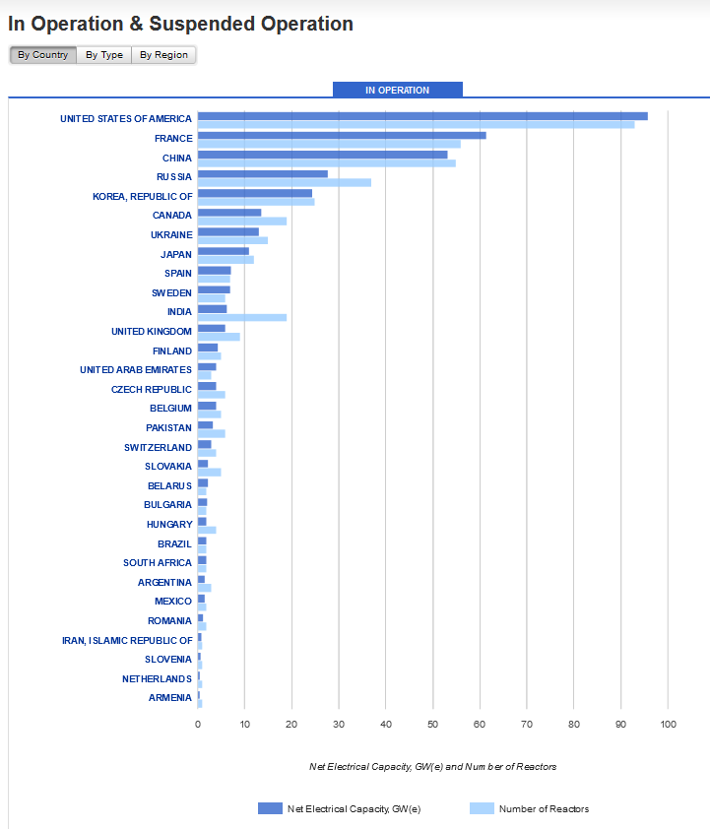

Slide 34
Nucléaire, pilotable et décarboné (6g de CO2par kWh)
63 réacteurs en construction
  Dont 29 réacteurs en Chine, 7 en Inde, 4 en Russie, … 2 au UK, 1 en France, 0 aux US …
  Nouveaux pays entrants: Emirats Arabes Unis, Turquie, Bangladesh, Egypte, Biélorussie…une trentaine en potentiel ??? …
  Les dix pays BRICS (5 + 5 au premier janvier 2024) exploitent ou développent l’énergie nucléaire civile, y compris l’Ethiopie
  Dans le G7 - Deux pays ont abandonné le nucléaire, Italie et Allemagne
  https://pris.iaea.org/PRIS/WorldStatistics/UnderConstructionReactorsByCountry.aspx
Notes:
Le monde ne peut pas se permettre un nouveau Tchernobyl ou Fukushima
Role AIEA, gouvernemental WANO, évaluation croissée entre pairs , dans une communauté mondiale, mise en place après Tchernobyl,
Séparation nucléaire civil et militaire
Propulsion navale civile déjà en Russie, projets aux US (cf Bill Gates qui s’y intéresse)
Réacteurs de troisième génération ( sûreté renforcée et absence d’impact durable pour population et territoire )
Grande puissance ( type EPR Taishan 12 , OEL 3, Fla3, Hinckley Point C) et petits réacteurs (SMR type Nuward issus de la propulsion navale et autres innovations)

Slide 35
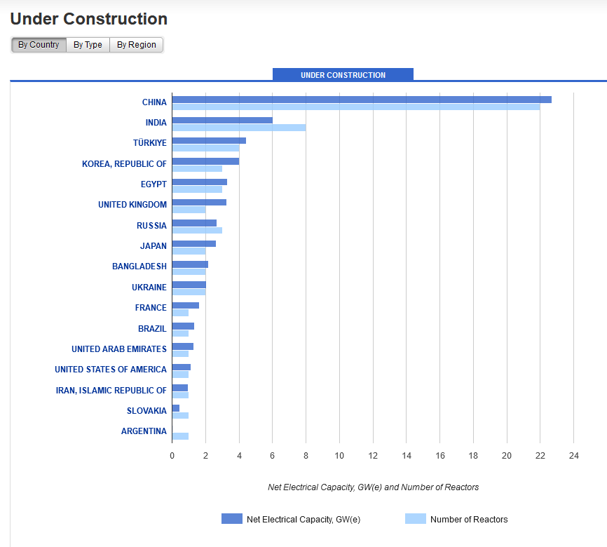

Slide 36
Enjeu de la sûreté nucléaire
Très nombreux avantages d’une énergie très concentrée, pilotable et décarbonée. Contrepartie: la sûreté nucléaire en priorité une
Relève d’une réalité physique, le risque nul n’existe pas
  Enseignements de Three Mile Island (1979 US), Tchernobyl (1986 Ukraine), Fukushima (2011 Japon)
  Dispositions humaines et organisationnelles, Culture de sûreté nucléaire
    Responsabilité première de l’exploitant Nucléaire
    Rigueur, Prudence, Attitude interrogative, Humilité, Transparence…
    Partage d’expérience à travers le monde (la sûreté nucléaire préside aux enjeux géopolitiques)
Notes:
Gouvenance publique, un démarche deengagement pluriannuel, territoire engage sur plusierus siéelce,s concernent le niveai loacal terriorei d’accueil, les élus et les partenaires sociao économqies, le national,
( exemple Flamanville 12, sur quelques dizaines d’ha, alimentation en électricité de Bretagne et Normandie réunies)
sûreté en priorité une, de la conception à l’exploitation, puis à la déconstruction, conditionne performance, transparence et acceptabilité durable
en compte du retour d’expérience de Three Mile Island aux US ( 1979 – interface homme machine et prise en compte de l’erreur humaine), de Tchernobyl en Ukraine en 1986 ( valorisation de la place de l’homme et culture de sûreté) , et de Fukushima au Japon en 2011 ( prise en compte des agressions naturelles exceptionnelles)

Slide 37
Compétitivité du nucléaire
1 MWh = 1000 kWh
Coût du nucléaire Parc en exploitation : 42 euros le MWh, suivant ARENH fixe ! Sur treize ans entre 2012 et 2025 – coût complet (inclut mises à niveau de sûreté, déconstruction et déchets)
Pour la période 2026-2030, le coût complet ressort à 60,7 €2022/MWh selon la CRE, avec une production annuelle de 360 TWh incluant Fla 3. Ce coût n’inclut pas le coût de financement des EPR2.
L’accord EDF Etat du 14 novembre 2023 établirait un coût repère pour la production nucléaire de 70 euros le MWh en incluant le parc existant et le coût de financement des nouveaux réacteurs
Notes:
Cout intègre déconstruction et déchets nucléaires 64,8 MEuro provisionnés cf p398
https://www.edf.fr/sites/groupe/files/2022-03/edf-urd-rapport-financier-annuel-2021-fr-v2.pdf
pour la part de production nucléaire (100 TWh) mise à disposition des concurrents d’EDF, + 20 Twh à 46,2 euro le MWh en 2022, prix et volume en cours d’actualisation pour 2023
surcoût EPR Flamanville 3, bénéficie du retour d’expérience de Taishan 1 et 2 en Chine, et de Olkiluoto 3 en Finlande désormais à pleine puissance. Débat Public EPR2 à partir du 27 octobre 2022
Hinckley Point C , Référence du CFD (Contract for Difference) 92,50 £2012/MWh sur 35 ans
EPR 2 : cf dossier débat public à partir du 27 octobre 2022, pour 60 ans et plus de durée d’exploitation
Préserver diversification de l’origine d’approvisionnement de l’uranium (quelques pour cents sur le prix du MWh nucléaire) et la fermeture du cycle de combustible avec demain, la filière rapide (aberration de la décision d’arrêter la recherche sur le rapide et l’abandon du Programme Astrid)
La diversification d’approvisionnement est sur plusieurs continents, Afrique, mais aussi Asie, Océanie, Amérique

Slide 38
Enjeu de la disponibilité nucléaire
Baisse de la disponibilité nucléaire de 54% en 2022, puis remontée à 63 % en 2023 contre 73 % sur la période 2015-2019
  mises à niveau décennales pour passer la durée d’exploitation de 40 ans à 50 ans voire 60 ans
  Impact Covid avec décalage des programmes d’arrêts
  Aléa Industriel: Corrosion sous contrainte (réacteurs les plus récents N4 et 1300 P’4)
Production nucléaire
  430 TWh en 2005, avec Fessemheim, 12 TWh par an
  279 TWh en 2022 Déficit Import/Exportation d’électricité pour la première fois depuis 1980 (- 16,5 TWh pour un facture France de 7 Milliards d’euros ) - impact de 29 Meuros sur Ebitda EDF
  320,4 TWh en 2023, soit 65% de la Production française, reprise des exportations de la France + 50,1 TWh – balance commerciale France + 4 Milliards d’euros en 2023 –
  358 à 364 TWh ? Pour 2024 - Pour les dix premiers mois de 2024 exportations + 75 TWh, balance commerciale électricité France de 4,5 Milliards d’euros sur douze derniers mois

Slide 39
Durée de construction nucléaire, enjeu pour le coût et donc pour le financement
Durée de construction des réacteurs couplés sur le réseau électrique à travers le monde dans la période 2019 /2023 , couvrant la crise COVID :
6, 3 ans pour Chine / Pakistan, avec douze réacteurs couplés (dont 9,2 ans pour l’EPR Taishan 2 et 9 ans pour un HTGR)
9,1 ans pour Corée/Emirats Arabes Unis avec six réacteurs REP couplés
10 ans aux US avec un seul réacteur couplé
10,1 ans en Inde avec un réacteur couplé (eau lourde pressurisée)
10,3 ans pour Russie /Biélorussie avec six réacteurs REP couplés
26,3 ans pour les réacteurs en Europe, avec seulement deux réacteurs REP couplés, (36 ans Mochovce 3 et 16,6 ans pour OEL3) – Flamanville 3 – 16 ans pour couplage prévu avant la fin 2024…
Objectif à retrouver et à tenir en Europe: moins de 10 ans

Slide 40
Et pour le consommateur final ???
Et pour le contribuable???

Slide 41





Pour quelques MWh par an et par foyer domestique…
1 MWh = Un MegaWatt -heure = un Millier de kiloWatts heure
= énergie consommée par un appareil d’une puissance de 1 kW pendant mille heures

Slide 42
FACTURE Electricité TTC EN TROIS VOLETS
Energie
Acheminement (Transport – Distribution)
Taxes

Slide 43
La facture du particulier en France a subi une augmentation de 52% entre 2010 et 2021
Facture (tout compris – énergie, acheminement et taxes) en France pour le particulier
  52 % d’augmentation en France entre 2010 (128, 3 euros TTC le MWh) et 2021 (194, 6 euros TTC le Mwh), avant la guerre en Ukraine et la conjoncture de 2022
  La France qui se situait dans les pays les moins chers en 2010, se retrouve désormais parmi les nations européennes les plus chères pour le particulier
  Elle s’est rapprochée de l’Allemagne, sans encore la dépasser, Allemagne qui a vu aussi ses prix augmenter, 237 euros le Mwh en 2010 et 319,3 euros le MWh en 2021
source Eurostat https://ec.europa.eu/eurostat/databrowser/view/ten00117/default/bar?lang=fr

Slide 44
Facture totale électricité, énergie, acheminement et taxes + 52% TTC de 2010 à 2019 en France
ARENH Régulation Nucléaire Historique
Diminution Nucléaire Augmentation Gaz
Éolien Photovoltaïque
195 Euros le MWh*
* Source Eurostat
128 Euro le MWH*

Slide 45
2022/2023, un marché en pleine spéculation
Un aléa industriel sur le parc nucléaire français et une faible hydraulicité en 2022
Une guerre en Ukraine, le gaz qui se raréfie, le Moyen Orient qui s’embrase de nouveau…
Des prix hyper spéculatifs sur le marché de l’électricité hors de toute rationalité économique
  un « Ruban » 2023 qui s’envole à plus de 1000 euros le Mwh le 26 août 2022
  à comparer au 42 euros le MWH pour le nucléaire Arenh prix inchangé depuis 2011 et toujours en vigueur…
  et alors que le gaz en 2022 ne représente en France que 10% de la production d’électricité en 2022 et 6 % en 2023
Des compensations très coûteuses pour le contribuable français; Coût du bouclier tarifaire en France en 2023 – 24 milliards d’euros - la moitié du Coût des 6 prochains EPR2)

Slide 46
Quels Prix demain ???
Prix du RUBAN à Court terme
  Autour de 75 euros le MWh pour 2025 et de 65 Euros le MWh pour 2026/2027
https://www.eex.com/en/market-data/power/futures#%7B%22snippetpicker%22%3A%2221%22%7D
A moyen terme, quelles décisions d’investissement ???

Slide 47
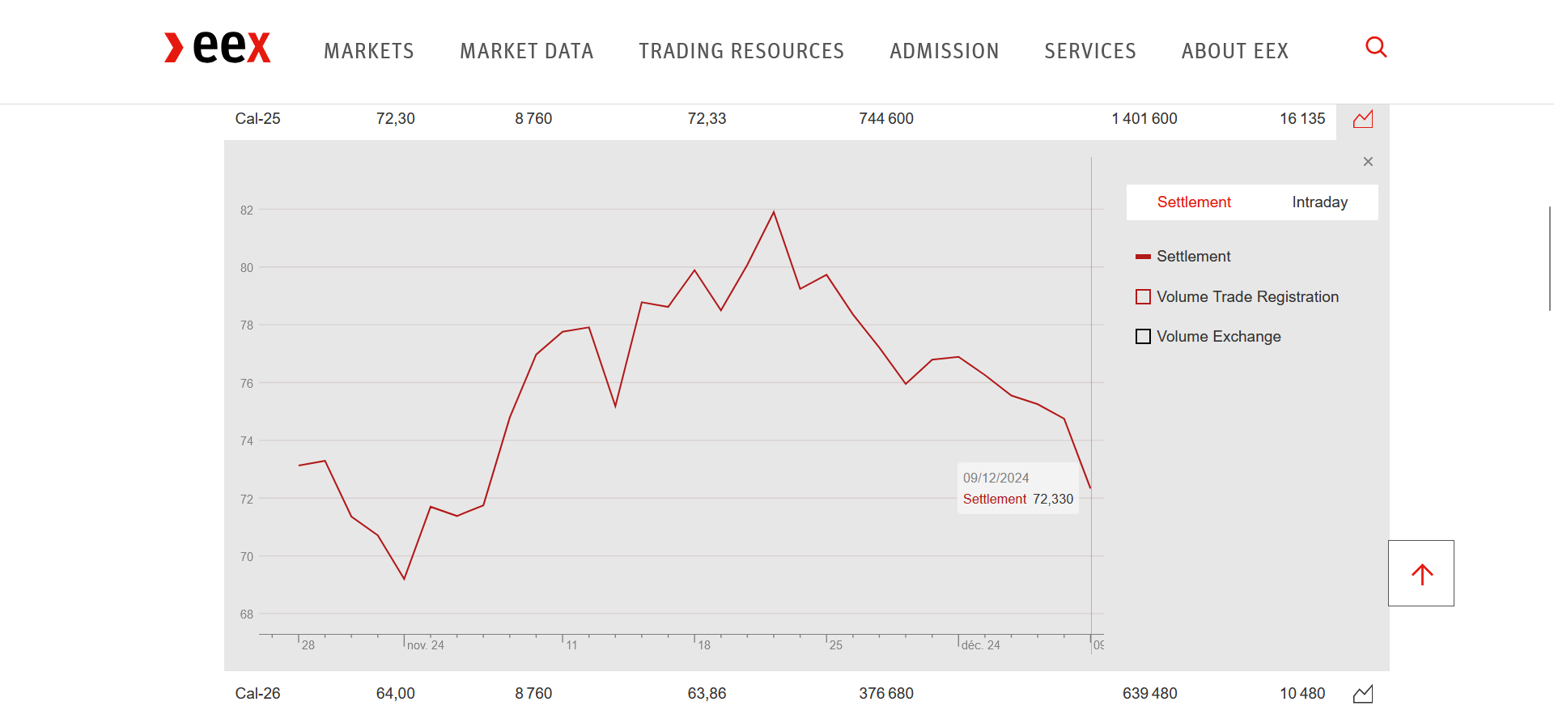

Slide 48
Quels scénarios demain?
Fuite en avant
exclusion
spéculation
Décroissance
Ou REPRISE EN MAIN
Gouvernance publique, Performance industrielle, innovation…

Slide 49
Pistes prioritaires d’action
Disposer d’une régulation permettant des contrats de long terme fondés sur une base économique et prenant en compte l’intérêt général
Maitriser la demande
Sobriété, efficience, décarbonation
Accès de l’électricité au plus grand nombre
Réinterroger la pertinence de l’ intermittent massif en préservant le renouvelable local
Innover en intégrant conjointement les volets technologiques, environnementaux, humains et sociétaux
Consolider la performance du pilotable décarboné
priorité 1 sûreté nucléaire
Renouveler à temps

Slide 50

Pour retrouver les données sources
Pour retrouver les données clés de référence actualisées
https://sevedatome.fr/
Et commentaires sur l’actualité dans mon journal
https://malicorne.over-blog.com/tag/energie/

Slide 51
Enjeu de la sûreté nucléaire – compléments 1/2
Triple exigence opérationnelle et concrète:
  Stabilité institutionnelle de la gouvernance publique engagée sur le long terme
  Capacité scientifique et compétence industrielle
  Et responsabilité première de l’exploitant nucléaire,
    sous le contrôle étroit de l’Autorité de Sûreté et des Pouvoirs Publics, avec Revues internationales entre pairs, Osart/AIEA/Autorités de Contrôle et Peer Review/WANO/Exploitants nucléaires
Notes:
Gouvenance publique, un démarche deengagement pluriannuel, territoire engage sur plusierus siéelce,s concernent le niveai loacal terriorei d’accueil, les élus et les partenaires sociao économqies, le national,
( exemple Flamanville 12, sur quelques dizaines d’ha, alimentation en électricité de Bretagne et Normandie réunies)
sûreté en priorité une, de la conception à l’exploitation, puis à la déconstruction, conditionne performance, transparence et acceptabilité durable
en compte du retour d’expérience de Three Mile Island aux US ( 1979 – interface homme machine et prise en compte de l’erreur humaine), de Tchernobyl en Ukraine en 1986 ( valorisation de la place de l’homme et culture de sûreté) , et de Fukushima au Japon en 2011 ( prise en compte des agressions naturelles exceptionnelles)

Slide 52
Enjeu de la sûreté nucléaire – compléments 2/2
Concerne les réacteurs et l’ensemble du cycle du combustible nucléaire
  dépose de la Demande d’Autorisation de Création de CIGEO le 16 janvier 2023 pour le stockage des déchets à haute activité et à vie longue
  La sûreté nucléaire tire la performance industrielle
  Séparation nucléaire civil et militaire // non prolifération
Notes:
Gouvenance publique, un démarche deengagement pluriannuel, territoire engage sur plusierus siéelce,s concernent le niveai loacal terriorei d’accueil, les élus et les partenaires sociao économqies, le national,
( exemple Flamanville 12, sur quelques dizaines d’ha, alimentation en électricité de Bretagne et Normandie réunies)
sûreté en priorité une, de la conception à l’exploitation, puis à la déconstruction, conditionne performance, transparence et acceptabilité durable
en compte du retour d’expérience de Three Mile Island aux US ( 1979 – interface homme machine et prise en compte de l’erreur humaine), de Tchernobyl en Ukraine en 1986 ( valorisation de la place de l’homme et culture de sûreté) , et de Fukushima au Japon en 2011 ( prise en compte des agressions naturelles exceptionnelles)

Slide 53
NOUVEAU NUCLEAIRE EN FRANCE
3 paires EPR2 – Coût du Programme 51,7 Milliards d’euros 2020, hors coût de financement, avec quelle régulation nucléaire de long terme?
  Dépôt de la Demande d’Autorisation de Création de la première paire d’EPR 2 sur le site de Penly 2 par EDF le 29 juin 2023, en attente du premier béton nucléaire
  Actualisation du coût en cours
Faisabilité industrielle pour couplage à l’horizon 2035 ?
  Mobilisation effective de la filière industrielle nucléaire
  des savoirs faire à retrouver et à confirmer
  Disposer de garanties institutionnelles sur la durée
  Nécessité d’engager les décisions d’investissement en temps utile

Slide 54
Et les petits réacteurs ?
Foisonnement de projets à travers le monde SMR, AMR…
Des réalités déjà opérationnelles, formation, recherche, propulsion navale…
Pour la production d’électricité, d’hydrogène décarboné, de chaleur, désalinisation de l’eau de mer
Niveau d’investissement plus accessible pour les nouveaux entrants
Innovation pour sûreté, intégration et standardisation industrielle
  EDF Nuward avec CEA –Technicatome – Framatome annonce 40 mois de réalisation – un prototype/TTS en France horizon 2030/2035 ?
  Projets très innovants, la sûreté nucléaire doit demeurer en priorité une avec toujours responsabilité première de l’exploitant nucléaire

Slide 55
Et les enjeux de défense?
Séparation installations civiles et militaires, l’exigence de culture de sûreté vaut pour chacune d’entre elles, avec les rôles respectifs induits de l’exploitant et des Pouvoirs Publics
La confidentialité, comme pour toute infrastructure civile vitale, est un élément de protection et de défense en profondeur. Elle ne s’oppose pas à la transparence requise par la culture de sûreté nucléaire ( pour la représentation nationale et pour les personnes habilitées) dans un strict besoin d’utilité et d’efficacité au regard des enjeux de défense nationale
Complémentarité Traité de Non Prolifération nucléaire et développement du nucléaire civil ( cf traité Euratom pour le développement du nucléaire en Europe)
La Sûreté nucléaire doit continuer à présider aux enjeux géopolitiques

Slide 56
Prix négatifs de l’électricité
Un double gaspillage, incitation à consommer et investissements non adaptés aux besoins - augmentation du risque de Black-out?

Slide 57
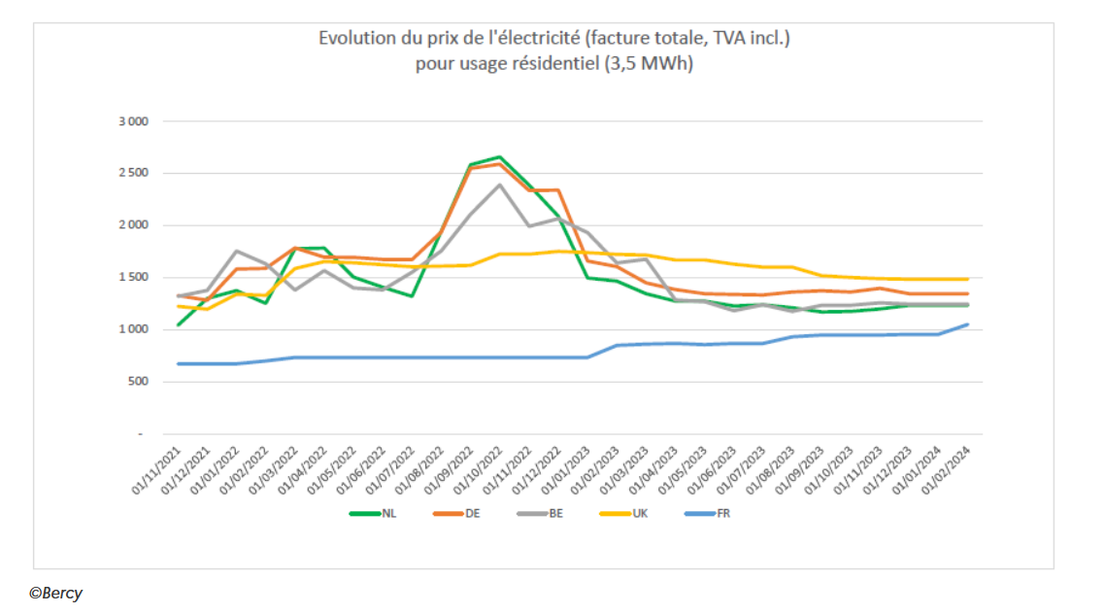
Intercomparaison prix en Europe 2021 – 2024
La France continue à perdre son avantage concurrentiel

Slide 58
Quel scénario demain pour le prix de l’électricité ???
Dans un contexte européen où la France redevient, avec le retour de la disponibilité du nucléaire, depuis fin 2022, exportatrice d’électricité ( 50 TWH en 2023) la nouvelle augmentation complémentaire de 10% en 2024 interroge sur le pourquoi
  Cette augmentation porte sur une nouvelle taxe électrique TICFE de 21 euros par MWh…
Avec une tendance à la baisse, en France, sur le marché de gros, pour la part énergie, 80 Euros le MWh pour le ruban 2025, et 61 euros le MWh pour le Ruban 2026, se rapprochent des coûts économiques de long terme (et désormais loin des 1000 Euros le MWh du ruban particulièrement spéculatif en 2022 pour 2023)
https://www.eex.com/en/market-data/power/futures#%7B%22snippetpicker%22%3A%2221%22%7D

Slide 59
Des facteurs clés complémentaires pour demain
Attention première à la sobriété et à l’efficacité énergétique, transports multimodaux bas carbone, urbanisme, isolation des bâtis, …sans hypothéquer ni le lien social ni l’attractivité des entreprises
Des décisions sans plus tarder sur le pilotable décarboné pour la production d‘électricité
  Relancer programmes de développement de stations de pompage hydrauliques, plusieurs GW en jeu, nécessité de régler le contentieux toujours en cours au niveau européen sur les concessions hydrauliques
  Continuer à renforcer la disponibilité du parc nucléaire existant, investir dans les nouveaux réacteurs en diminuant les délais de construction tout en préservant la priorité une à la sûreté nucléaire
Sur la production intermittente ( éolienne, photovoltaïque,…) réinterroger l’ensemble des externalités, pilotage décarboné de compensation de l’intermittence, adaptation des réseaux, impact en matières et ressources engagées, évaluation du risque climatique et du risque de black out induit, transparence des flux financiers, impact social et économique des contraintes induites sur la flexibilité de la demande…
  Suspendre tout développement massif de la production intermittente requérant une flexibilité décarbonée de compensation insuffisamment disponible

Slide 60
Nécessité de réorienter la régulation du marché de l’électricité en Europe sur le long terme
Permettre le financement du renouvellement du système électrique dans son ensemble, production, et réseau électrique, en premier lieu le pilotable décarboné en coûts complets, dans une architecture du réseau incluant le développement des productions locales et des interconnexions électriques
Prendre en compte les coûts économiques de long terme
Permettre des contrats de long terme 5, 10 ans, et plus associant de manière intégrée et conjointe des producteurs et de gros utilisateurs
Préserver un accès sécurisé pour les petits consommateurs
Préserver missions d’intérêt général, de service public, dans la neutralité, l’universalité et l’efficience, prise en compte souveraineté énergétique

